Slide 1
Databázové systémy a SQL
Daniel Klimeš

Slide 2
About me
Daniel Klimeš
Vzdělání: Obecná biologie
PGS: onkologie
Specializace: klinické databáze
Databáze ORACLE
klimes@iba.muni.cz
Kotlářská 2, budova 11

Slide 3
Databáze v biomedicíně
Každé pondělí od 16:00 – do 17:40
Teoretická přednáška –> navazující praktické cvičení
Praktická část : databáze ORACLE 11g
Domácí cvičení: PostgreSQL
Zakončení: zápočet – domácí úkol
zkouška – praktický test, pomůcky bez omezení, časový limit

Slide 4
Význam databáze pro analytika
Grafický statistický SW
Statistika for Windows, MS Excel
SPSS, SAS
Potřeba matematického
aparátu
Automatizace
zpracování
Rostoucí objem dat
(miliony záznamů)
Matematicko - statistický
skriptový SW
R, Matlab, Maple, SPSS, SAS,
programovací jazyk
Databáze
SQL
Předzpracování dat
čištění dat
popisná analýza

Slide 5
Databázové systémy
Relační databáze (RDBMS)
Relace – termín z relační algebry
Základ: tabulka
sloupec = atribut/parametr
řádek = popsaný objekt
Databáze = systém provázaných tabulek
ID pacienta | Jmeno | Prijmeni
1 | Jan | Novák
2 | Jana | Nová
3 | Karel | Starý
ID pacienta | Datum vysetreni | Vysledek vysetreni
1 | 12.1.2011 | 39,5
1 | 15.3.2011 | 36,8
2 | 2.2.2011 | 37,5

Slide 6
Databázové systémy - Produkty
Dle dostupnosti
Komerční
ORACLE - databáze*
MS SQL server*
DB2
MS ACCESS
FOX PRO
Freeware
MySQL
PostgreSQL
Firebird
Dle počtu uživatelů
Jednouživatelské
MS ACCESS
FOX PRO
Víceuživatelské
ORACLE
MS SQL
DB2
MySQL
PostgreSQL
Firebird
* Okleštěné verze jsou k dispozici zdarma

Slide 7
Tabulka
Definovaná struktura, do které se vkládají záznamy
Definují se sloupce
jméno
datový typ
  text
  číslo
  datum
  BLOB
doplňující vlastnosti
ID pacienta | Datum vysetreni | Vysledek vysetreni
1 | 12.1.2011 | 39,5
1 | 15.3.2011 | 36,8
2 | 2.2.2011 | 37,5

Slide 8
Klíče
Vybrané sloupce se označují jako klíče (keys)
Primární klíč (primary key - PK)– 1až n sloupců jednoznačně identifikující řádek
Cizí klíč (foreign key - FK) – identifikuje nadřazený řádek v rodičovské tabulce
PK
PK
ID pacienta | Jmeno | Prijmeni
1 | Jan | Novák
2 | Jana | Nová
3 | Karel | Starý
ID pacienta | Datum vysetreni | Vysledek vysetreni
1 | 12.1.2011 | 39,5
1 | 15.3.2011 | 36,8
2 | 2.2.2011 | 37,5
FK

Slide 9
Přístup do databáze
Klient = SW umožňující ověření uživatele a spouštění řídících příkazů
Řídící příkazy = Structured Query Language – SQL
  DDL - vytváření, změna, rušení objektů (tabulka, index, pohled, …)
    CREATE / ALTER / DROP
  DML
    SELECT – získávání dat z databáze
    INSERT – vkládání dat do databáze
    DELETE – mazání dat v databázi
    UPDATE – změna/aktualizace dat
  transakční příkazy
    COMMIT – potvrzení transakce
    ROLLBACK – odvolání transakce

Slide 10
ORACLE – databázový server
Klient
sqlplus – textový
SQLDeveloper - grafický
Identifikace ORACLE databáze
IP adresa + SID nebo síťový alias (network alias)
Network alias musí být definován na klientském počítači:
TNS (Transparent Network Substrate)
přístupné databáze jsou definované v lokálním souboru tnsnames.ora
../network/Admin
SID = identifikace instance databáze na serveru

Slide 11
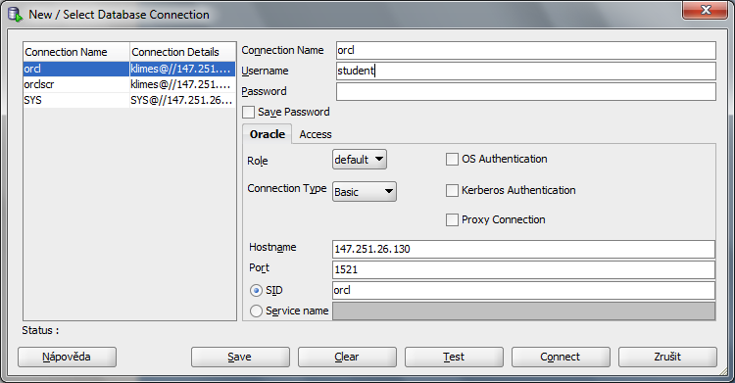
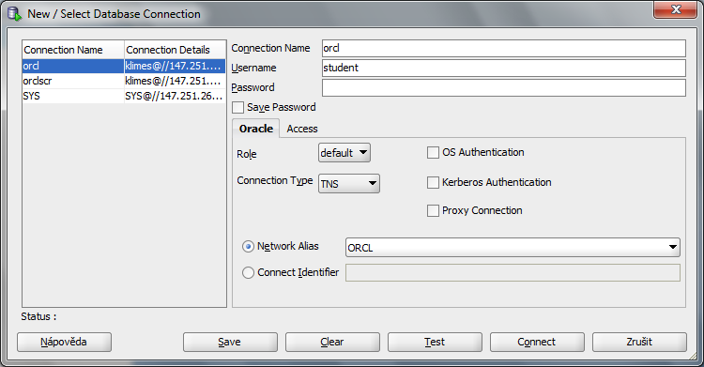
SQL developer - připojení

Slide 12
Sqlplus - připojení
Připojení k databázi
příkazová řádka – cmd
sqlplus login@network_alias
sqlplus student@TESTORCL
Varianta s přímým zadáním hesla:
sqlplus login/heslo@network_alias
student/DBM753

Slide 13
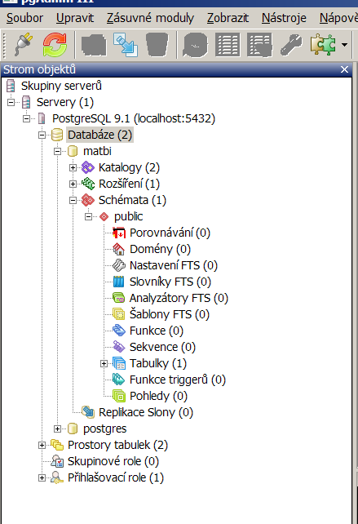
PostgreSQL
Klient
  pgAdmin
  Přihlášení k serveru
  Nová databáze - matbi
  Schémata – public
  psql
  ve Windows nutné
  nastavení jazykové sady
  a fontu

Slide 14
SQL
SQL jazyk
  case insensitive
  různá rozšíření v jednotlivých DB produktech
  klíčová slova – pro názornost VELKÝM písmem
  názvy objektů (tabulek, sloupců)
    pouze alfanumerické znaky
    první znak písmeno
    omezená délka (ORACLE 32 znaků)
  operátory
  funkce
  SQL příkazy – ve skriptu ukončeny defaultně středníkem (;)
  komentáře odděleny - - nebo v bloku /* komentar */

Slide 15
SQL - SELECT
SELECT * FROM tabulka; -- všechny řádky i sloupce tabulky
/* vybrané sloupce, všechny řádky */
SELECT sloupec1, sloupec2, sloupec1 + sloupec2 AS soucet FROM tabulka;
/* všechny sloupce, vybrané řádky */
SELECT * FROM tabulka
WHERE sloupec1 = 1 AND sloupec2 > 10 AND sloupec3 < sloupec 4
--Sumární výstupy
SELECT COUNT(*) FROM tabulka -- počet řádků v tabulce
-- Agregační funkce
SELECT SUM(sloupec1), AVG(sloupec2), MIN(sloupec3), MAX(sloupec4)
FROM tabulka
SELECT COUNT(*), sloupec1 FROM tabulka – nelze

Slide 16
Cvičení 1
Tabulka STUDIES
Kolik má sloupců?
Kolik má řádků?
Minimum, maximum a průměrná hodnota sloupce study_id?
Minimum, maximum hodnota sloupce study_name
pouze řádky is_active= 1 ?
Výpis sloupců study_name, description,všechny řádky, dle abecedy
podle study_name

Slide 17
GROUP BY
Seskupení položek
SELECT sloupec, count(*), MAX(sloupec2), MIN(sloupec2) FROM tabulka
GROUP BY sloupec;
SELECT sloupec, count(*), MAX(sloupec2), MIN(sloupec2) FROM tabulka
WHERE sloupec2 > 1 and …
GROUP BY sloupec;
SELECT sloupec, count(*), MAX(sloupec2), MIN(sloupec2) FROM tabulka
GROUP BY sloupec
HAVING count(*) > 1

Slide 18
Cvičení 2
Výpis počtu studií pro jednotlivé verze trialdb –> 2 sloupce
trialdbversion, počet řádků
To samé pouze pro is_active = 1
Výpis principle_investigator, kteří mají na starosti více jak 5 aktivních studií
principle_ivestigator, počet studií

Slide 19
CREATE TABLE
Vytvoření tabulky (ORACLE)
  DDL příkazem
  v grafickém prostředí
CREATE TABLE jmeno
(
text VARCHAR2(200),
cislo NUMBER(9,1),
datum DATE
);
PostgreSQL
CREATE TABLE jmeno
(
text Varchar(200),
cislo Numeric(5,2),
datum Timestamp
);
jmeno = do 30 znaků (písmena, čísla, podtržítko) bez mezer, začíná písmenem
Řádkování příkazu – nepovinné, pouze pro lepší čitelnost

Slide 20
INSERT
INSERT INTO tabulka (sloupec1, sloupec2, sloupec3)
VALUES (cislo, ‘text’, TO_DATE (‘datum’, ‘dd.mm.yyyy’));
INSERT INTO jmeno (CISLO, TEXT, DATUM)
VALUES (2.3,’testovací řetězec’, TO_DATE (’05.03.2011’,’dd.mm.yyyy’));
INSERT INTO tabulka (sloupec1, sloupec2, sloupec3)
SELECT sloupec1,sloupec2, sloupec3 FROM tabulka2;
INSERT INTO jmeno (cislo, text)
SELECT study_id, text FROM studies
WHERE is_active = 2;
INSERT INTO jmeno (cislo, text)
SELECT MAX(study_id), principal_investigator FROM studies
GROUP BY principal_investigator

Slide 21
UPDATE, DELETE
UPDATE tabulka SET sloupec = hodnota;
UPDATE jmeno SET cislo = cislo+1;
UPDATE tabulka SET sloupec = hodnota WHERE sloupec2 = hodnota;
UPDATE jmeno SET datum = SYSDATE WHERE text = ‘Klimeš’;
DELETE FROM tabulka;
DELETE FROM jmeno;
DELETE FROM tabulka WHERE …;
DELETE FROM jmeno WHERE cislo > 5;

Slide 22
TRANSAKCE
TRANSAKCE = sada DML příkazů – všechny nebo žádný
Transakci zahajuje první příkaz
Ukončení transakce
COMMIT; = potvrzení změn (DDL příkazy => automatický commit)
ROLLBACK; = zrušení změn
Nepotvrzené transakce nevidí ostatní, brání provedení změn jiných uživatelů
(zamykání sloupců, řádků, tabulek)
Co nejkratší transakce!
V PGADMIN automatický commit !!

Slide 23
Domácí úkol
Nainstalovat PostgreSQL
Vytvořit databázi matbi
Vytvořit tabulku student se sloupci
jmeno, prijmeni, datum_narozeni, rok_prijeti
Vložit řádek se svým jménem
Pomocí update prohoďte jméno a příjmení

